Slide 1
«Рассказать салат» или «лапшу на уши»?
И.Л.Карантеева
ЦТР «Академия»
г.Кострома

Slide 2
Термины
Идиоматическое выражение – это фраза, о значении которой трудно догадаться, рассматривая значения отдельных слов, из которых она состоит.
Фразеологизм - устойчивое по составу и структуре, лексически неделимое и целостное по значению словосочетание.
Метафора - выражение, употребляемое в переносном значении, в основе которого лежит неназванное сравнение на основании общего признака.

Slide 3
Идиоматические выражения разных народов и разных времён выражают в лаконичной, чаще всего образной форме более или менее общий, в основном исторически обусловленный жизненный опыт людей.

Slide 4
В картинках
«Сравнительная энциклопедия
французских и русских
идиоматических выражений»

Slide 5
По-французски
Raconter des salades
По-русски
Вешать лапшу на уши

Slide 6
По-французски
Le premier coq
По-русски
Первый парень на деревне

Slide 7
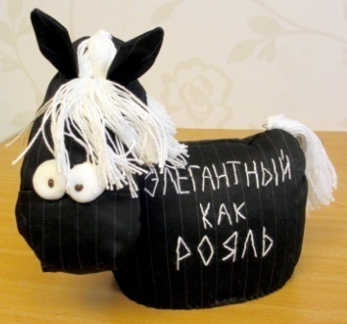
По-французски
Beau comme un camion
По-русски
Элегантный как рояль

Slide 8
По-французски
Bête comme ses pieds
По-русски
Глупый как пробка

Slide 9
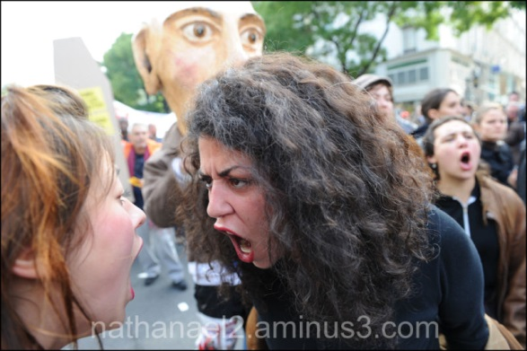
По-французски
Manger du lion
По-русски
Лезть в драку

Slide 10
По-французски
C’est dans sa poche
По-русски
Дело в шляпе

Slide 11
По-французски
Bâtir les châteaux en Espagne
По-русски
Обещать золотые горы

Slide 12
По-французски
Faire son trou
По-русски
Найти свое место под солнцем

Slide 13
По-французски
Enfiler des perles
По-русски
Бить баклуши

Slide 14
По-французски
Casser du sucre sur le dos
По-русски
Перемывать кости

Slide 15
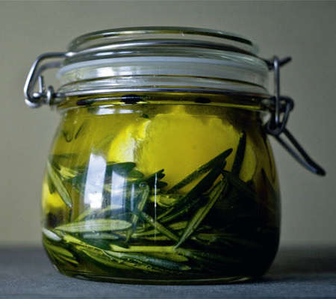
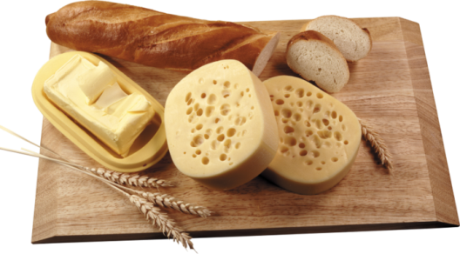
По-русски
Как сыр в масле
По-французски
Comme un coq en pâte

Slide 16
По-французски
Être de mauvais poil
По-русски
Быть не в духе

Slide 17
По-французски
Сouper la poire en deux
По-русски
Найти золотую середину

Slide 18
По-французски
Тomber dans les pommes
По-русски
Потерять сознание

Slide 19
По-французски
Cerise sur le gateau
По-русски
Последняя капля

Slide 20
Привычка вдумываться в язык и в его выразительные средства абсолютно необходима, чтобы научиться писать грамотно в широком смысле слова, т.е. правильно строить фразы и подбирать такие слова, которые наилучшим образом выражают данную мысль.
Л. В. Щерба

Slide 21
Ресурсы
Жуков В.П., Жуков А.В. Школьный фразеологический словарь русского языка. – Москва:
Просвещение, 1989.
Хазина А.М. 1500 русских и 1500 французских идиом. – СПб.: Сова, 2012.
Sprichwortet-Proverbs-Пословицы. – Berlin:Volk und Wissen, 1989.
La langue française / Журнал для тех, кто преподает и изучает французский язык.- №17 –
(декабрь) 2011.
Русский язык – домашний репетитор// http://ledyclass.ru/?p=556
http://www.francomania.ru
http://www.linternaute.com/expression/langue-francaise/6790/raconter-des-salades/
http://francissimo.ru/2013/04/chto-podrazumevayut-francuzy-kogda-govoryat-chast-ii.html
http://www.expressio.fr/expressions/raconter-des-salades.php
http://dictionnaire.reverso.net/francais-definition
http://www.dvorec.ru/idioms/
http://rus.1september.ru/articlef.php?ID=200401807
http://emova.org.ua/gunnemark/107--15-.html
http://ru.wikipedia.org/wiki
http://otvet.mail.ru/question/47607851
http://supermif.com/frazeologizm/rus/rus_p_fraz.html

